Slide 2
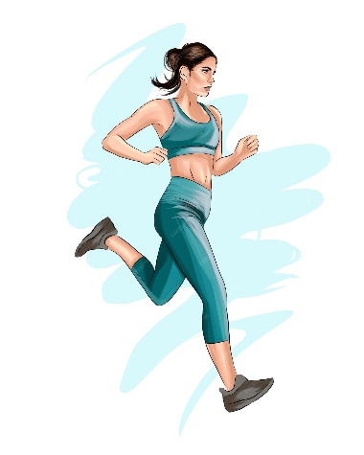
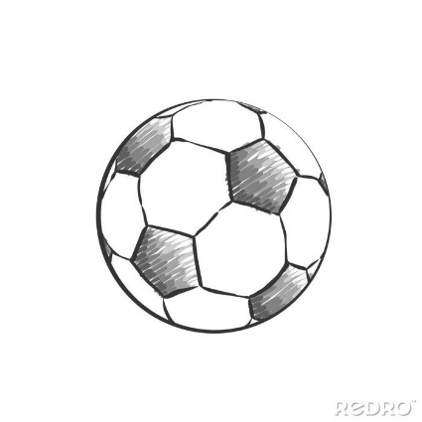
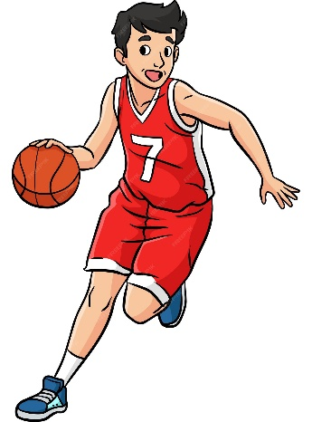
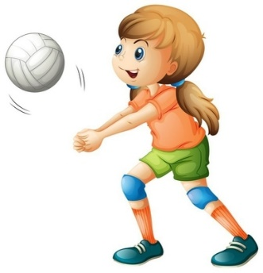
Historia Szkolnego Związku Sportowego w Gliwicach
Po II wojnie światowej sport szkolny w Gliwicach tworzyło grono najbardziej aktywnych i ofiarnych nauczycieli wychowania fizycznego wspieranych przez trenerów, dyrektorów szkół, działaczy i sympatyków sportu szkolnego oraz władze oświatowe. W trudnym okresie odbudowy organizowali oni pierwsze szkolne koła sportowe, a następnie Zrzeszenie Sportowe „Zryw” i Szkolny Związek Sportowy.
Główny Komitet Kultury Fizycznej w dniu 25.II.1953 roku podjął uchwałę w sprawie powołania Zrzeszenia Sportowego Szkolnictwa Zawodowego „Zryw”. W kwietniu ówczesna Dyrekcja Okręgowa Szkolenia Zawodowego w Katowicach powołała Komisję Organizacyjną Zrzeszenia Sportowego „Zryw”, a kilkanaście dni później odbył się Okręgowy Zjazd Delegatów Zrzeszenia Sportowego „Zryw”.
Rok 1953 został umownie uznany za początek historii SZS, który oficjalnie powstał cztery lata później, ale w pełni kontynuował dorobek „Zrywu”.
Współtwórcami znaczących wówczas sukcesów sportowych „Zrywu” i Szkolnych Klubów Sportowych w Gliwicach, byli doświadczeni nauczyciele wychowania fizycznego: Józef Hładysz, Fryderyk Koziarz, Kazimierz Harcuła, Roman Czołowski, Michał Lewicki, Alojzy Zachariasiewicz i wielu innych, których nie sposób wymienić.

Slide 3
Historia Szkolnego Związku Sportowego w Gliwicach
W grudniu 1957 roku zostaje zwołany w Katowicach II Okręgowy Zjazd Zrzeszenia Sportowego „Zryw” z udziałem przedstawicieli Szkolnych Klubów Sportowych, który przekształcił się w I Okręgowy Zjazd Delegatów Szkolnego Związku Sportowego.
W omawianych latach koordynatorami działalności sportowej szkół w Gliwicach byli Leszek Wyspiański i Marceli Dąbrowski.
17.XII.1964 powstaje I Zarząd Oddziału SZS, którego prezesem zostaje Inspektor Oświaty i Wychowania Józef Wolak, sekretarzem Marceli Dąbrowski, członkami: Ludwik Wójcik, Jan Foniok, Wacław Huk, Kazimierz Harcuła, Andrzej Śnieżek oraz Mieczysław Pięta.
Następnie funkcje prezesów pełnili:
Marceli Dąbrowski, Piotr Kiempa, Ludwik Wójcik, Stanisław Bijok, Krzysztof Przybyłowicz, Renata Caban i Krystyna Błasiak.
Od 2005 do 2020 funkcję prezesa pełnił Wiesław Prymaczenko, a od roku 2020 funkcję prezesa pełni Sylwester Walczuk.

Slide 4
Historia Szkolnego Związku Sportowego w Gliwicach
Sekretarzami Zarządów Oddziału SZS byli:
Marceli Dąbrowski do 1966, Jerzy Smosarski 1966–1977, Michał Lewicki 1978–1979, Wanda Wójcik 1980–1982, Wiesław Prymaczenko 1983–1991, Magda Sośnicka 1992–1993, Wiesław Prymaczenko 1994 – 1995, Wojciech Witkowski 1995 – 2012 (ze względu na chorobę od 2012 zastępował go Wiesław Prymaczenko), Sylwester Walczuk od 2018 do nadal.
Rejonowymi organizatorami sportu byli:
Marceli Dąbrowski - 1963-1966,
Jerzy Smosarski - 1966-1967,
Michał Lewicki -1978-1979,
Wanda Wójcik - 1980-1982,
Wiesław Prymaczenko - 1983-2015,
oraz od września 2015 do chwili obecnej Sylwester Walczuk.

Slide 5
Historia Szkolnego Związku Sportowego w Gliwicach
Międzyszkolny Klub Sportowy
Międzyszkolny Klub Sportowy Gliwice powstał 20.I.1958 roku.
Pierwszym prezesem był Józef Wolak, a następnie Tadeusz Bryndza, Zenon Sęk, Zbigniew Harenda, Olgierd Zajączkowski, Jerzy Popławski, Stanisław Bogusz, Józef Lazarowicz i Wojciech Jezik.
Pierwszą sekcją sportowo – wychowawczą, była sekcja piłki nożnej, którą założył i wzorowo prowadził w latach 50 pan Leszek Wyspiański w Szkole Podstawowej w Wójtowej Wsi. Wychował on wielu znanych piłkarzy, między innymi reprezentanta Polski – Joachima Krajczego.
Sekretarzem MKS–u, jego siłą - od zarania był profesor Fryderyk Koziarz – nauczyciel wychowania fizycznego w Liceum Pedagogicznym, wychowawca wielu pokoleń nauczycieli tego przedmiotu.
MKS posiadał następujące sekcje:
piłki nożnej, piłki ręcznej dziewcząt i chłopców, koszykówki dziewcząt i chłopców, siatkówki chłopców, gimnastyki sportowej dziewcząt i chłopców, gimnastyki artystycznej oraz sekcję lekkoatletyczną. Wszystkie sekcje osiągały bardzo dobre wyniki w skali województwa i kraju.

Slide 6
Historia Szkolnego Związku Sportowego w Gliwicach
Międzyszkolny Klub Sportowy
MKS był dostarczycielem utalentowanych i wyszkolonych zawodników do gliwickich klubów sportowych: Piasta, AZS-u, Sośnicy oraz Carbo.
Chlubą MKS-u była sekcja lekkoatletyczna, najlepsza sekcja LA na Śląsku z Ewą Gryziecką na czele. Wychowankami MKS byli ponadto: Wiesława Kowalska, Danuta Hrynowiecka, Ludmiła Bortnowska, Ewa Szydłowska, Beata Habrzyk, Piotr Sobota, Czesław Okoński, Dariusz Ludwig, Marek Dąbrowski, Ludwik Nowak, Jerzy Gorgoń, Stefan Dryszel i wielu innych.
W latach 70 SZS połączył się z AZS-em tworząc SZS - AZS.
MKS Gliwice i jego sekcje zostały wchłonięte przez AZS. W niedługim czasie, niektóre przestały działać, inne przeszły do AZS-u, a bardzo prężna sekcja lekkoatletyczna do Piasta. MKS przestał istnieć. Dopiero po kilkunastu latach reaktywowano MKS, z późniejszą nazwą MKS-Carbo z sekcją koszykówki chłopców. Po kilku latach MKS ze względów finansowych musiał zakończyć jego żywotność.

Slide 7
Historia Szkolnego Związku Sportowego w Gliwicach
Czasy transformacji ustrojowej
W 1989 roku rozpoczęły się trudne lata dla SZS. Władze zastanawiały się co zrobić z organizacją, która powstała za czasów PRL. Chciały wymyśleć coś, co by zastąpiło SZS. Lokalnie organizowano zawody w różnych dyscyplinach. Dzięki zaangażowaniu nauczycieli SZS przetrwał prawie w całym kraju. W 1992 w naszym województwie struktury SZS nie istniały tylko w 3 gminach. Do września 1993 bardzo ciężko było też w Gliwicach. Z miasta nie płynęła żadna pomoc. Sytuacja uległa poprawie dzięki pomocy wieloletniego nauczyciela I LO i metodyka Pana Edwarda Mazura, który objął stanowisko wiceprezydenta miasta. Było to we wrześniu 1993 roku. Z czasem rządzący zauważyli, że nie są w stanie stworzyć innej organizacji, która umożliwiałaby uczniom zorganizowaną rywalizację w wielu różnorodnych dyscyplinach sportu od szczebla miasta i gminy poprzez wielostopniowe eliminację aż po mistrzostwa Polski a także niekiedy mistrzostwa Europy i Świata dla mistrzów krajowych w wybranych dyscyplinach sportowych.

Slide 8
Historia Szkolnego Związku Sportowego w Gliwicach
XXI wiek
Wymogi stawiane przez władze zwierzchnie spowodowały, że Szkolny Związek Sportowy musiał posiadać osobowość prawną. Dlatego 21 listopada 2005 roku Sąd Rejonowy w Gliwicach wpisał do Krajowego Rejestru Sądowego pod numerem 0000245503 Stowarzyszenie pod nazwą Szkolny Związek Sportowy w Gliwicach z siedzibą przy ulicy Rybnickiej 29.
W skład nowego Stowarzyszenia weszli:
Prezes – Wiesław Prymaczenko,
Wiceprezesi – Piotr Badocha, Artur Czok i Wojciech Hüpsch,
Członkowie Zarządu: Urszula Bijańska, Jan Góral, Michał Lachowicz, Józef Ramus, Jerzy Smosarski, Anna Zając, Leszek Zdziech i Wojciech Witkowski – Miejski Organizator Sportu, w Komisji Rewizyjnej działali: Krystyna Błasiak, Alicja Sikora oraz Adam Sarkowicz, który został jej przewodniczącym.

Slide 9
Historia Szkolnego Związku Sportowego w Gliwicach
XXI wiek
Do 2020 roku w skład organów SZS w Gliwicach wchodzili ponadto:
Zarząd – Bożena Kamińska – od 2007, Sylwia Kijewska – od 2007 do 2012, Joanna Chlęch od 2012 do 2016, Mirosława Matusz od 2016, Andrzej Micał od 2016, Adam Sarkowicz – od 2007, wiceprezes od 2012, Sylwester Walczuk od 2016,
Komisja Rewizyjna – Krystyna Błasiak – przewodnicząca od 2007, Urszula Bijańska od 2007 – 2016, Jolanta Staniczek od 2007 do nadal, Joanna Chlęch od 2016 do 2020.
Aktualnie skład zarządu SZS w Gliwicach stanowią:
Prezes - Sylwester Walczuk,
Wiceprezesi - Piotr Badocha, Adam Sarkowicz,
Członkowie Zarządu - Bożena Kamińska, Mirosława Matusz, Andrzej Micał.
Przewodniczącą Komisji Rewizyjnej została Jolanta Staniczek, a członkinią Jolanta Walczuk.

Slide 10
Historia Szkolnego Związku Sportowego w Gliwicach
Działalność SZS w Gliwicach
W roku 1962 powstała idea organizacji przez SZS stałego systemu ogólnopolskich igrzysk młodzieży szkolnej. Igrzyska te zabezpieczały zasadę systematycznego udziału młodzieży w zawodach różnych dyscyplin sportu na poszczególnych szczeblach rozgrywek, od mistrzostw szkoły, miasta, rejonu, województwa po mistrzostwa kraju. W zawodach organizowanych przez SZS w Gliwicach startuje rokrocznie tysiące dzieci i młodzieży. Zawody przeprowadzane są zgodnie z wojewódzkim kalendarzem imprez w wielu różnorodnych dyscyplinach sportu dla wszystkich typów szkół i kategorii wiekowych. Ponadto SZS w Gliwicach organizował dodatkowe zawody i turnieje tylko na terenie miasta w różnorodnych dyscyplinach takich jak: siatkówka plażowa, piłka nożna dziewcząt, zawody LA, biegi sztafetowe itp. Po pewnym czasie zostały one włączone do wojewódzkiego kalendarza imprez. Zawody były przeznaczone dla dzieci i młodzieży z różnych typów szkół. SZS był m. in. inicjatorem prowadzenia rozgrywek Gliwickiej Dziecięcej Ligi Koszykówki.

Slide 11
Historia Szkolnego Związku Sportowego w Gliwicach
Działalność SZS w Gliwicach
SZS realizował bądź realizuje następujące programy:
Szkolne Kluby Sportowe (tzw. SKSy),
Animator Sportu Dzieci i Młodzieży (2002 – 2015),
Animator Sportu Osób Niepełnosprawnych (2005 – 2016),
Turnieje Piłki Nożnej dziewcząt i chłopców „Moje boisko – Orlik 2012”,
Program Szkolny Klub Sportowy (od 2017),
Program „Skaut” (2019),
Programy: Młodzieżowy Organizator Sportu i Młodzieżowy Sędzia Sportowy (od 2022).

Slide 12
Historia Szkolnego Związku Sportowego w Gliwicach
Działalność SZS w Gliwicach – sukcesy szkół gliwickich w rywalizacji sportowej szkół województwa śląskiego w licealiadzie, gimnazjadzie oraz igrzyskach młodzieży i dzieci
I LO - dziewczęta - 4 miejsce (2013/2014), 5 miejsce (2010/2011) i 7 miejsce (2009/2010), chłopcy 2 miejsce (2011/2012 i 2012/2013),
II LO – dziewczęta – 5 miejsce (2017/2018) i 8 miejsce (2016/2017),
V LO – dziewczęta – 4 miejsce (2022/2023), chłopcy – 4 miejsce (2018/2019) i 8 miejsce (2016/2017),
ZSTI – dziewczęta – 4 miejsce (2021/2022), 7 miejsce (2019/2020 i 2015/2016), chłopcy – 9 miejsce (2022/2023), 10 miejsce (2020/2021, 2005/2006),
ZSŁ – chłopcy – 10 miejsce (2019/2020),

Slide 13
Historia Szkolnego Związku Sportowego w Gliwicach
Działalność SZS w Gliwicach – sukcesy szkół gliwickich w rywalizacji sportowej szkół województwa śląskiego w licealiadzie, gimnazjadzie oraz igrzyskach młodzieży i dzieci
SP Nr 39 – dziewczęta i chłopcy - 5 miejsce (2022/2023) i 7 miejsce (2011/2012),
SP Nr 19 – dziewczęta i chłopcy – 7 miejsce (2020/2021),
SP Nr 14 – dziewczęta i chłopcy – 8 miejsce (2016/2017),
SP Nr 36 – dziewczęta i chłopcy – 4 miejsce (2011/2012), 5 miejsce (2010/2011), 9 miejsce (2009/2010),
GM Nr 11– dziewczęta i chłopcy – 10 miejsce (2018/2019), 6 miejsce (2017/2018), 5 miejsce (2016/2017 i 2014/2015), 9 miejsce (2015/2016 i 2011/2012).

Slide 14
Zasłużeni dla Szkolnego Związku Sportowego w Gliwicach
Zasłużonymi dla Śląskiego Szkolnego Związku Sportowego w Katowicach zostali:
Stanisław Bogusz – przewodniczący Wojewódzkiej Komisji Rewizyjnej SZS w Katowicach przez 24 lata (1988 – 2012) – odznaczony Krzyżem Kawalerskim Orderu Odrodzenia Polski,
Jerzy Smosarski i Wojciech Witkowski – Animatorzy Sportu Szkolnego,
Wiesław Prymaczenko i Sylwester Walczuk – Rejonowi Organiztatorzy Sportu.

Slide 15
Zasłużeni dla Szkolnego Związku Sportowego w Gliwicach
Dziękujemy wszystkim osobom, które wspierały SZS w Gliwicach,
w tym nauczycielom wychowania fizycznego za zaangażowanie
i realizację zadań Szkolnego Związku Sportowego!!!
Szczególne podziękowania składamy
Panu Prezydentowi Adamowi Neumannowi
oraz rodzinie
Wiesława Prymaczenki za Jego długą i owocną pracę na rzecz rozwoju gliwickiego sportu szkolnego:
1983-2015 – rejonowy organizator sportu,
1983 – 1991, 1994 – 1995 - sekretarz zarządu SZS w Gliwicach,
2005 – 2020 – prezes SZS w Gliwicach.

Slide 16
Zasłużeni dla Szkolnego Związku Sportowego w Gliwicach
Zasłużonymi dla Szkolnego Związku Sportowego w Gliwicach zostali:
Adam Neumann, Wiesław Prymaczenko, Urszula Bijańska, Anna Bilska, Krystyna Błasiak, Renata Caban, Regina Maleska, Magdalena Sośnicka, Stanisław Bogusz, Wojciech Jezik, Edward Mazur, Krzysztof Przybyłowicz, Józef Ramus, Wojciech Witkowski
Joanna Chlęch, Bożena Kamińska, Mirosława Matusz, Anna Niegowska, Jolanta Staniczek, Anna Zając, Piotr Badocha, Artur Czok, Jan Góral, Wojciech Hüpsch, Andrzej Micał, Adam Sarkowicz, Sylwester Walczuk, Leszek Zdziech

Slide 17
Zasłużeni dla Szkolnego Związku Sportowego w Gliwicach
Zasłużonymi dla Szkolnego Związku Sportowego w Gliwicach zostali:
Mariola Bucher, Beata Buczny, Katarzyna Dąbrowska, Zofia Dąbrowska, Magdalena Droździak-Wrona, Agnieszka Konopka, Teresa Lobos, Joanna Łoś-Tomczyszyn, Piotr Gapiński, Rafał Hajduga, Maciej Jureko, Bartłomiej Królicki, Kazimierz Lasko, Dariusz Łastawiecki, Andrzej Niewiadomski, Tomasz Polewka, Marcin Puc, Wacław Suchecki, Piotr Szendzielorz, Wojciech Szwarczyński, Adam Śniegórski, Zdzisław Żabiałowicz, Adam Biernat, Jacek Dobranowski, Marcin Guś, Jarosław Kocela, Michał Matuszewski, Wojciech Wiśniowicz

